Slide 1
تغذية راجعة :
- كيف يمكن إضافة أسطر وأعمدة ؟
- وكيف يمكن حذفها ؟

Slide 2
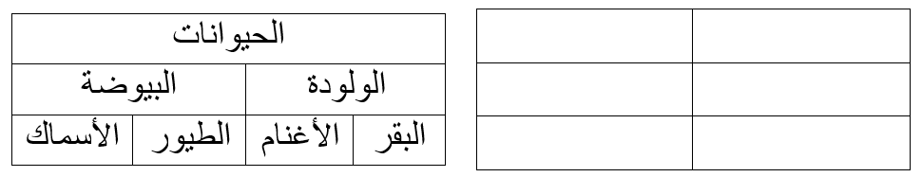
الوضعية الإنطلاقية :
إليك الجداول التالية :
ما هو الفرق بين الجدولين ؟

Slide 3
النشاط 01 :
- ما الذي حصل للخليتين في السطر الأول حتي أصبحتا خلية واحدة ؟
- قم بإدراج الجدول الأول وجد طريقة تسمح بدمج خليتين السطر الأول إلى خلية واحدة.

Slide 4
1- دمج الخلايا :
يمكن دمج خليتين أو أكثرلتصبح خلية واحدة، بإتباع ما يلي:
نحدد الخلايا المراد دمجها
تبويب التخطيطDisposition
التعليمة دمج Fusionner

Slide 5
النشاط 02 :
- ما الذي حصل للخلية الأولى في السطر الأخير حتي أصبحت خليتين ؟
- جد طريقة تسمح بتقسيم الخلية الأولى في السطر الأخير إلى خليتين.

Slide 6
2- تقسيم الخلايا :
يمكن تقسيم خلية واحدة إلى عدة خلايا، بإتباع ما يلي:
نحدد الخلية المراد تقسيمها
التبويب Disposition
التعليمة تقسيم الخلايا Fractionner
نكتب عدد الأعمدة والأسطر التي نريد الحصول عليها
نضغط على OK

Slide 7
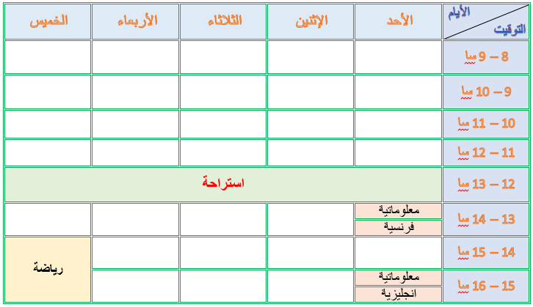
تدريب :
أنجز جدولك التوقيت الأسبوعي في ملف وورد واحفظه على سطح المكتب معطيا له اسم لقبك_اسمك_جدول_توقيت_2م1

